Slide 1

GVHD: TS. TỐNG VĂN LUYÊN
SVTH: LÊ THÀNH CÔNG
LỚP: TT&MMT1–K11
BỘ GIÁO DỤC VÀ ĐÀO TẠO
TRƯỜNG ĐẠI HỌC CÔNG NGHIỆP HÀ NỘI
ĐỒ ÁN TỐT NGHIỆP
ĐỀ TÀI
XÂY DỰNG WEBSITE BÁN SÁCH TRỰC TUYẾN

Slide 2
NỘI DUNG CHÍNH
1
Mở đầu
2
Cơ sở lý thuyết
3
Phân tích và thiết kế hệ thống
4
Thực nhiệm chương trình
5
Kết quả đạt được và hướng phát triển
Lê Thành Công

Slide 3
1. MỞ ĐẦU
  Lý do chọn đề tài
  Sự phát triển mạnh mẽ của ngành Công nghệ thông tin và nhu cầu phát triển kinh doanh trong lĩnh vự bán hàng online đặc biệt là mặt hàng về sách.
  Xuất phát từ nhu cầu của doanh nghiệp, nhu cầu học hỏi của bản thân muốn xây dựng sản phẩm có thể học tập và phát triển .
  Định hướng nghề nghiệp .
Lê Thành Công

Slide 4
1. MỞ ĐẦU
Mục tiêu của đề tài
Tìm hiểu về cấu trúc cũng như cách thức hoạt động của Website.
Tìm hiểu về các công cụ, quy trình xây dựng Website.
Lập trình Website bán sách trực tuyến.
Trần Đức Hiếu

Slide 5
2. CƠ SỞ LÝ THUYẾT
Website
  Website là một tập hợp các trang web bao gồm văn bản, hình ảnh, video, v.v... thường chỉ nằm trong một tên miền hoặc tên miền phụ trên World Wide Web của Internet. Trang web được lưu trữ trên máy chủ web có thể truy cập thông qua Internet. Một trang web là tập tin HTML hoặc XHTML có thể truy nhập dùng giao thức HTTP hoặc HTTPS.
Lê Thành Công

Slide 6
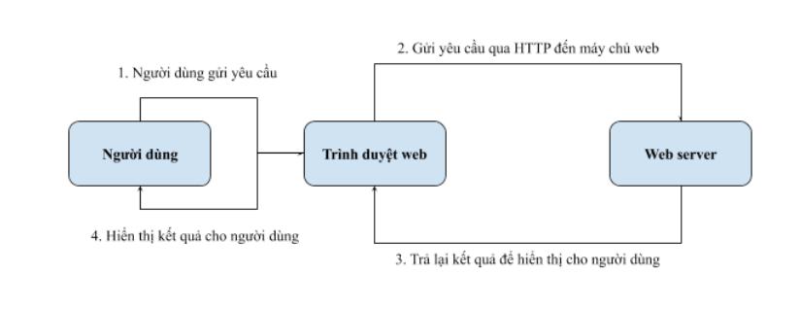
2. CƠ SỞ LÝ THUYẾT
Mô hình Web Service
  Web Service sẽ gồm có ba thành phần chính: Web server, Trình duyệt web và Giao thức HTTP.
Lê Thành Công

Slide 7

2. CƠ SỞ LÝ THUYẾT
Các ngôn ngữ, công cụ
HTML
CSS
JavaScript
Java
Angular
Postgre
SQL
Bootstrap
Spring
Boot
Lê Thành Công

Slide 8
4. PHÂN TÍCH VÀ THIẾT KẾ HỆ THỐNG
Các tác nhân của hệ thống gồm có
Administrator: là thành viên quản trị của hệ thống, có các quyền và chức năng như: quản lý sản phẩm, quản trị người dùng, quản lý hoá đơn…
Member: là thành viên có chức năng: Đăng kí, đăng nhập, tìm kiếm, xem, sửa thông tin cá nhân, xem giỏ hàng, đặt hàng, xem thông tin về các hóa đơn đã lập.
Customer: Là khách vãng lai có chức năng: Đăng kí, tìm kiếm, xem thông tin sản phẩm, xem giỏ hàng, đặt hàng.
Lê Thành Công

Slide 9
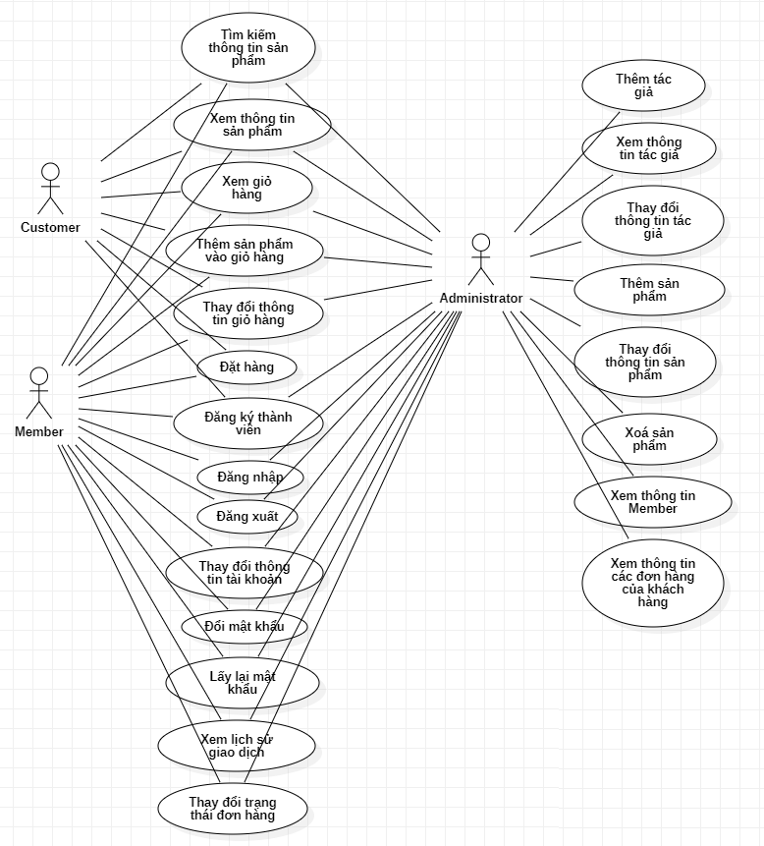
4. PHÂN TÍCH VÀ THIẾT KẾ HỆ THỐNG
Biểu đồ use –case tổng quát :
Lê Thành Công

Slide 10
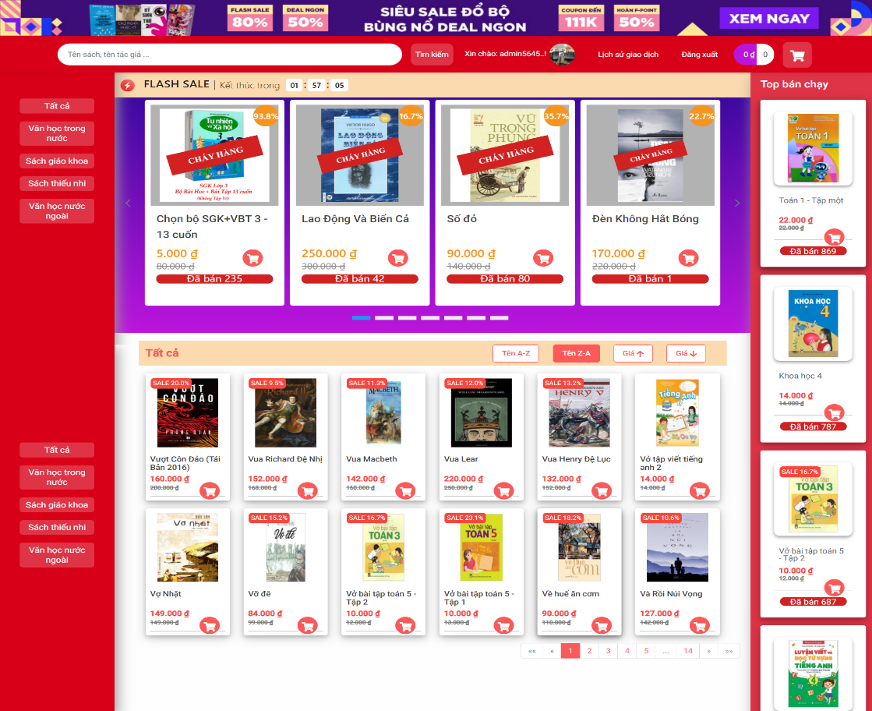
5. THỰC NGHIỆM CHƯƠNG TRÌNH
Giao diện trang chủ
Lê Thành Công

Slide 11
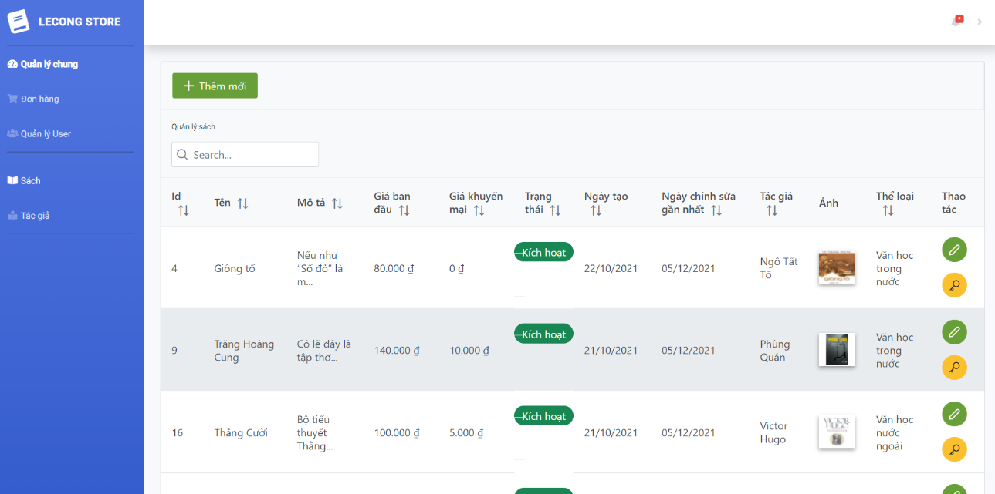
5. THỰC NGHIỆM CHƯƠNG TRÌNH
Giao diện trang quản lý sách
Lê Thành Công

Slide 12
5. KẾT QUẢ ĐẠT ĐƯỢC VÀ HƯỚNG PHÁT TRIỂN
Kết quả đạt được
  Đã đạt được mục tiêu đề ra, hoàn thành website bán sách trực tuyến.
  Vận dụng ngôn ngữ Java, hệ quản trị cơ sở dữ liệu PostgreSQL vào việc xây dựng website của mình.
  Phần giao diện người dùng: giao diện thân thiện, cho phép người dùng xem được sản phẩm, đặt hàng nhanh chóng dễ dàng.
  Phần quản trị: đã xây dựng được hệ thống quản lý dữ liệu của website, giúp cho những người quản trị dễ dàng quản lý thông tin, dữ liệu, xem, thêm, xóa, cập nhật dữ liệu cho website, cũng như thống kê được thông tin của từng mục quản lý.
Lê Thành Công

Slide 13
5. KẾT QUẢ ĐẠT ĐƯỢC VÀ HƯỚNG PHÁT TRIỂN
Hướng phát triển
Thêm các bộ lọc tìm kiếm sản phẩm trong giao diện sản phẩm.
Cải thiện tốc độ phản hồi
Thêm tính năng đếm lượt xem sản phẩm.
Tăng tính bảo mật Website.
Phân quyền một cách hiệu quả hơn.
Lê Thành Công

Slide 14
Thank You !
EM XIN CẢM ƠN QUÝ THẦY CÔ VÀ CÁC BẠN ĐÃ LẮNG NGHE
Lê Thành Công

